Slide 1
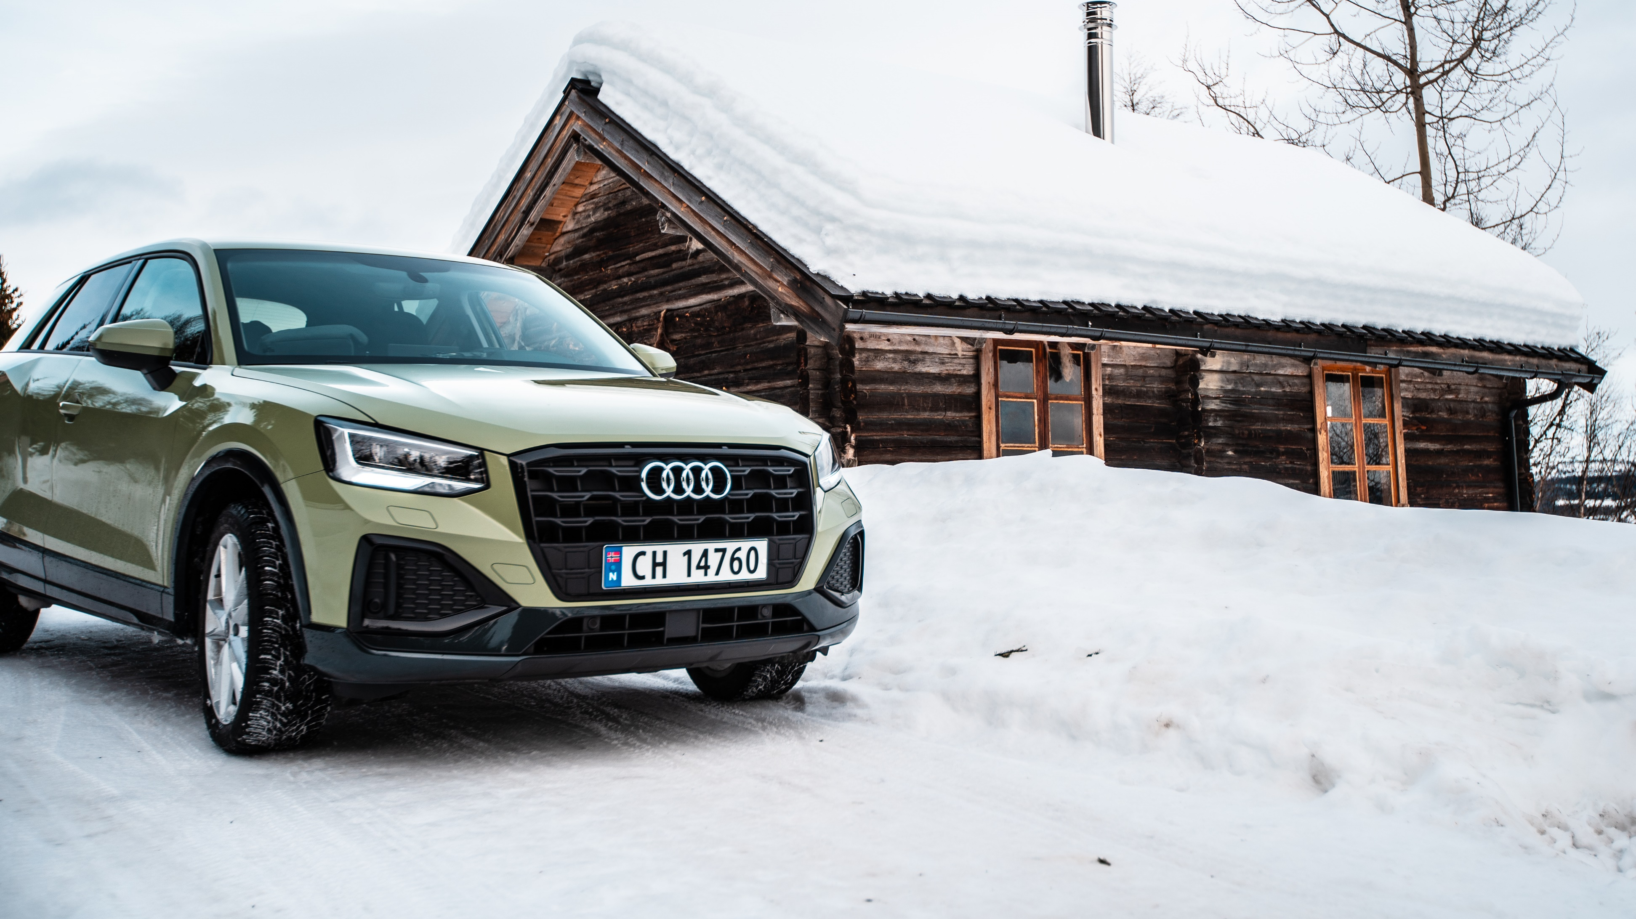
Hyttegolingen
HYTTEGOLING
Visit Gol AS
Helge Svarstad

Slide 2
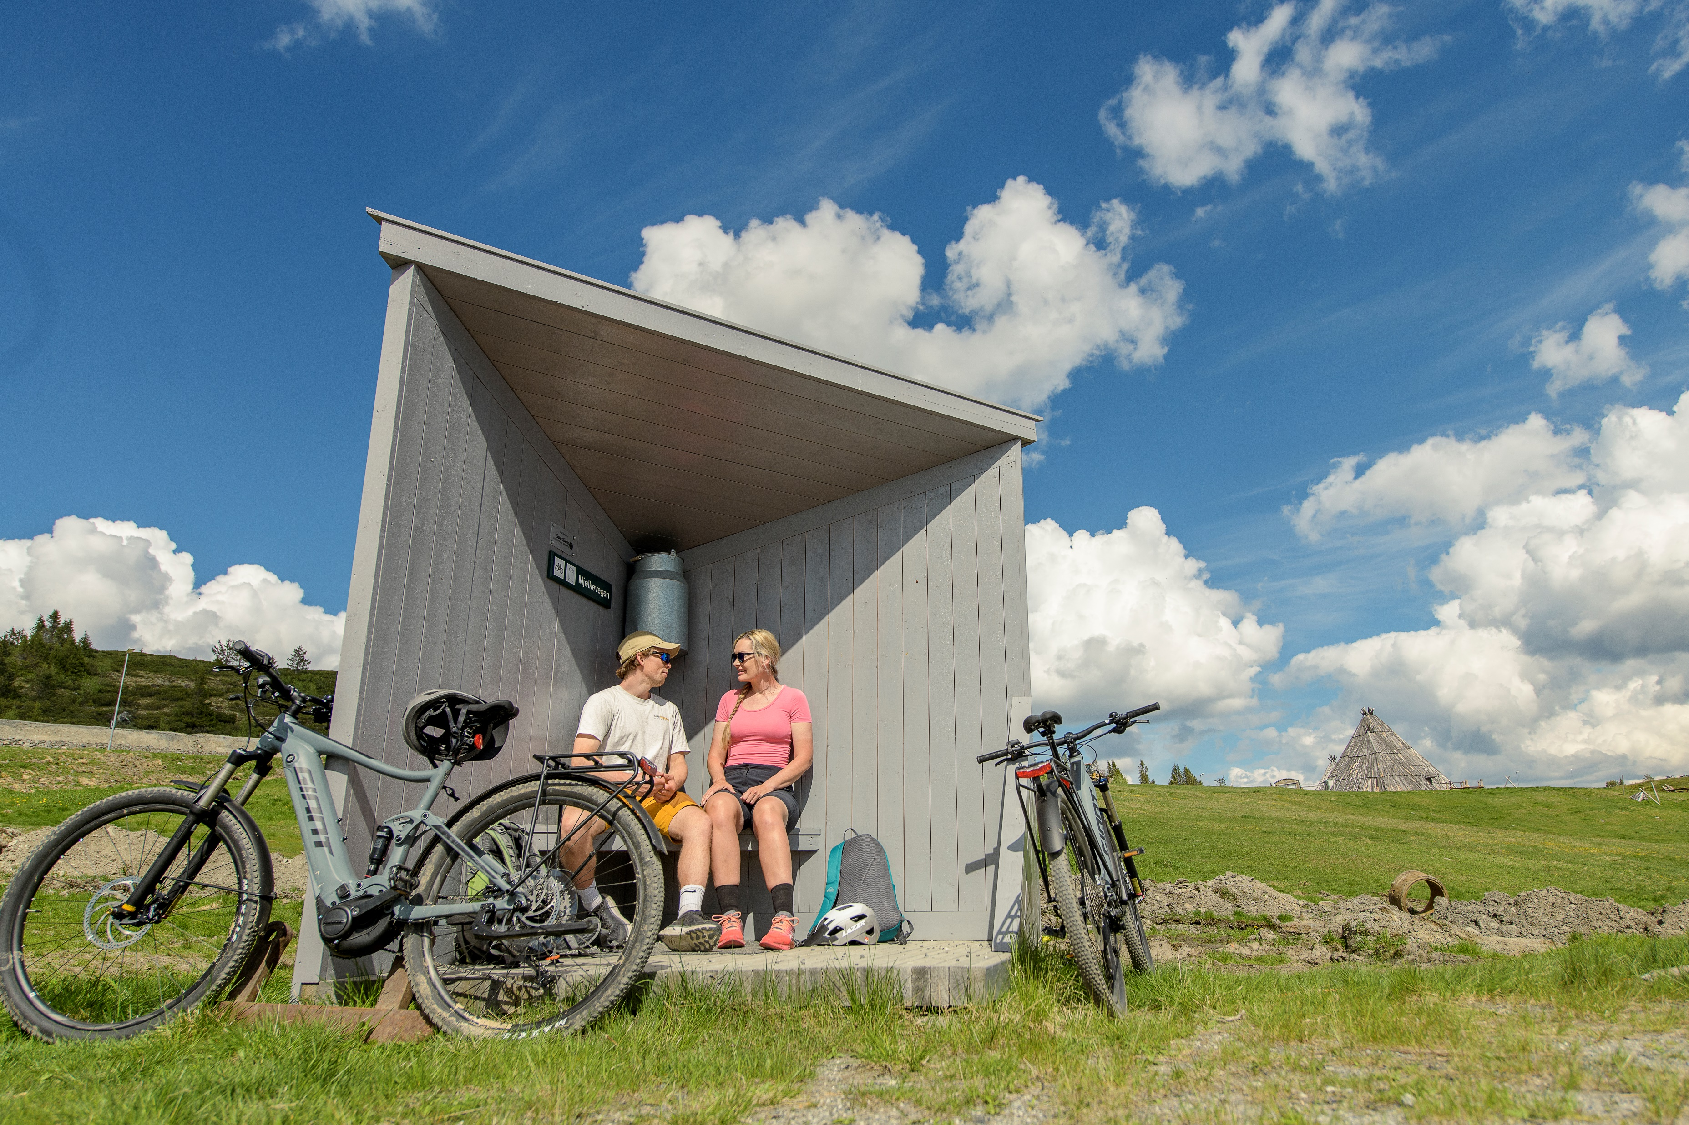
Agenda
Hvor står Visit Gol i dag?
Hvem er vi?
Turistkontor
Aktiviteter & arrangementer
Markedsføring
Utvikling av Gol som destinasjon

Slide 3
Hvem er vi?
Visit Gol er medlemsorganisasjonen for alle næringsdrivende i Gol
148 medlemsbedrifter i alle bransjer
2 fulltidsansatte + ferievikarer
Vertskapsavtale med Gol kommune
Vi jobber med
Salg og markedsføring
Informasjonsformidling
Utvikle Gol som reisedestinasjon
Skaper aktiviteter og arrangementer

Slide 4
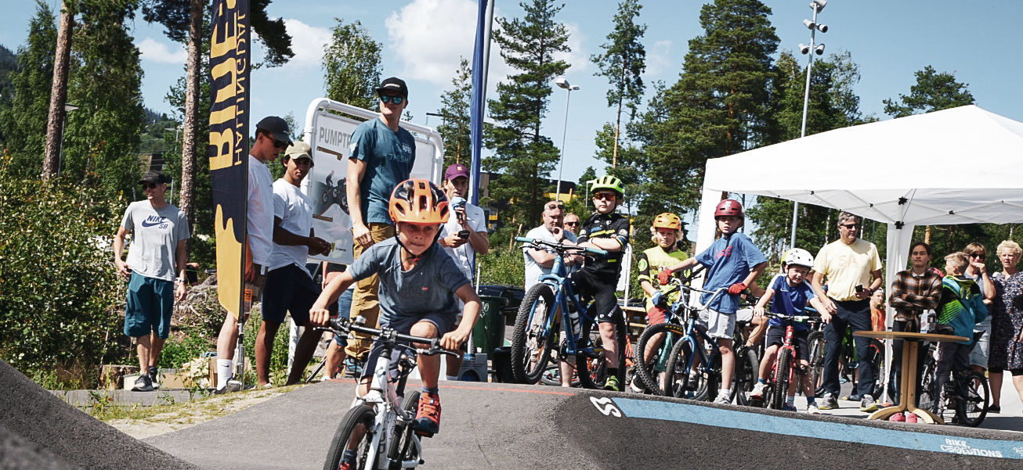
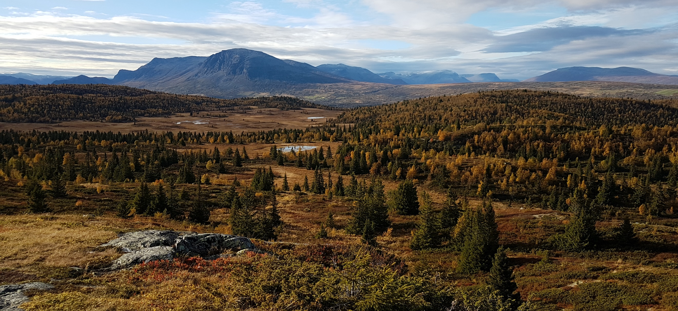
HOVEDMÅL – Folk til Gol
Videreutvikle Gol som helårsdestinasjon, handelssentrum, næringsklynge og boområde.
Øke Gol sin attraktivitet som hyttekommune og turistmål
Øke Gol sin attraktivitet som handelssentrum og næringsklynge
Øke Gol sin attraktivitet som bokommune
Videreutvikle Gol som en sterk regional, nasjonal og internasjonal merkevare

Slide 5
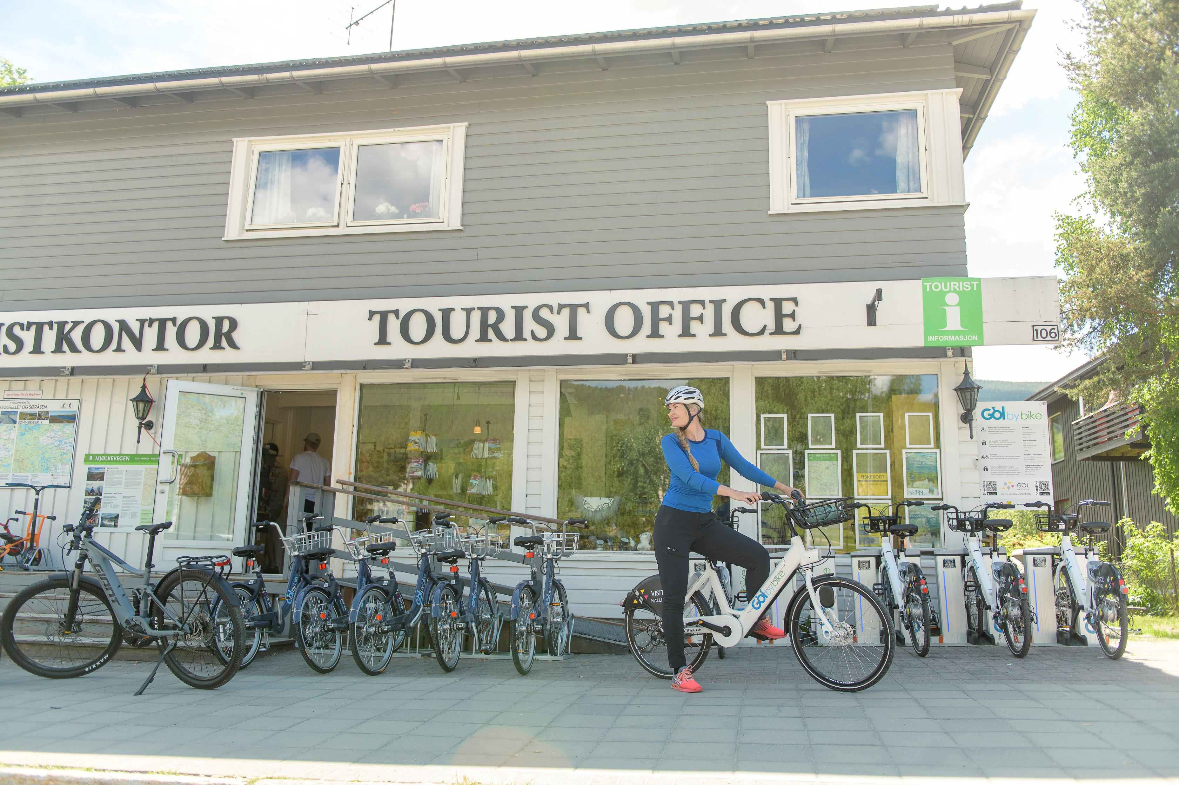
Turistkontoret
Helårsåpent
Åpningstider
Sommersesong
Mandag – søndag kl. 9 til 18
Vintersesong
Mandag – fredag 9 til 15
Salg i butikk og på nett
Utleie av utstyr
Informasjon og brosjyrer

Slide 6
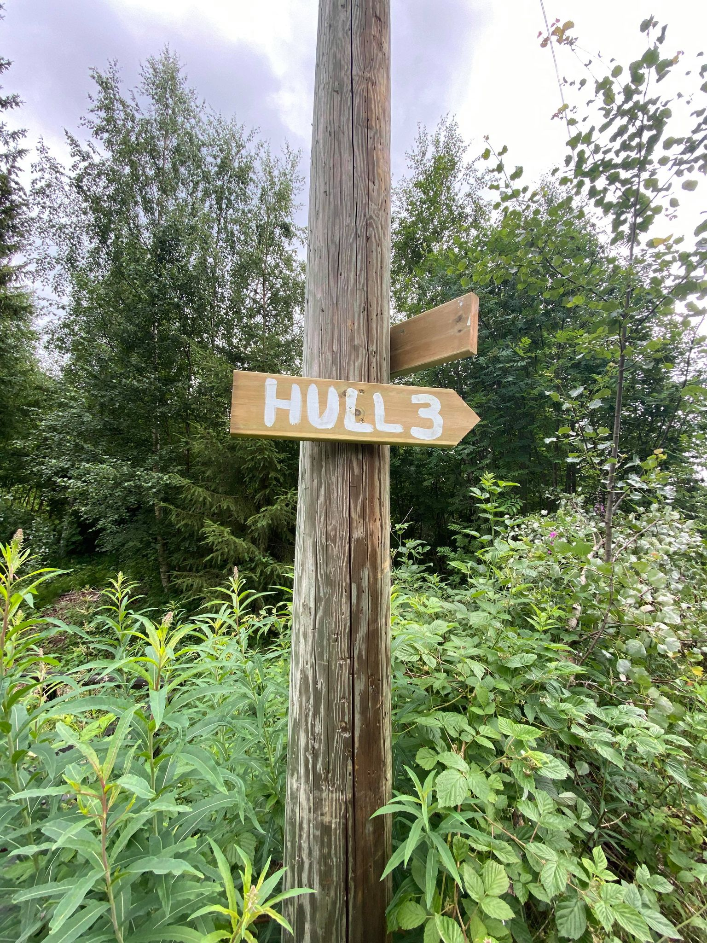
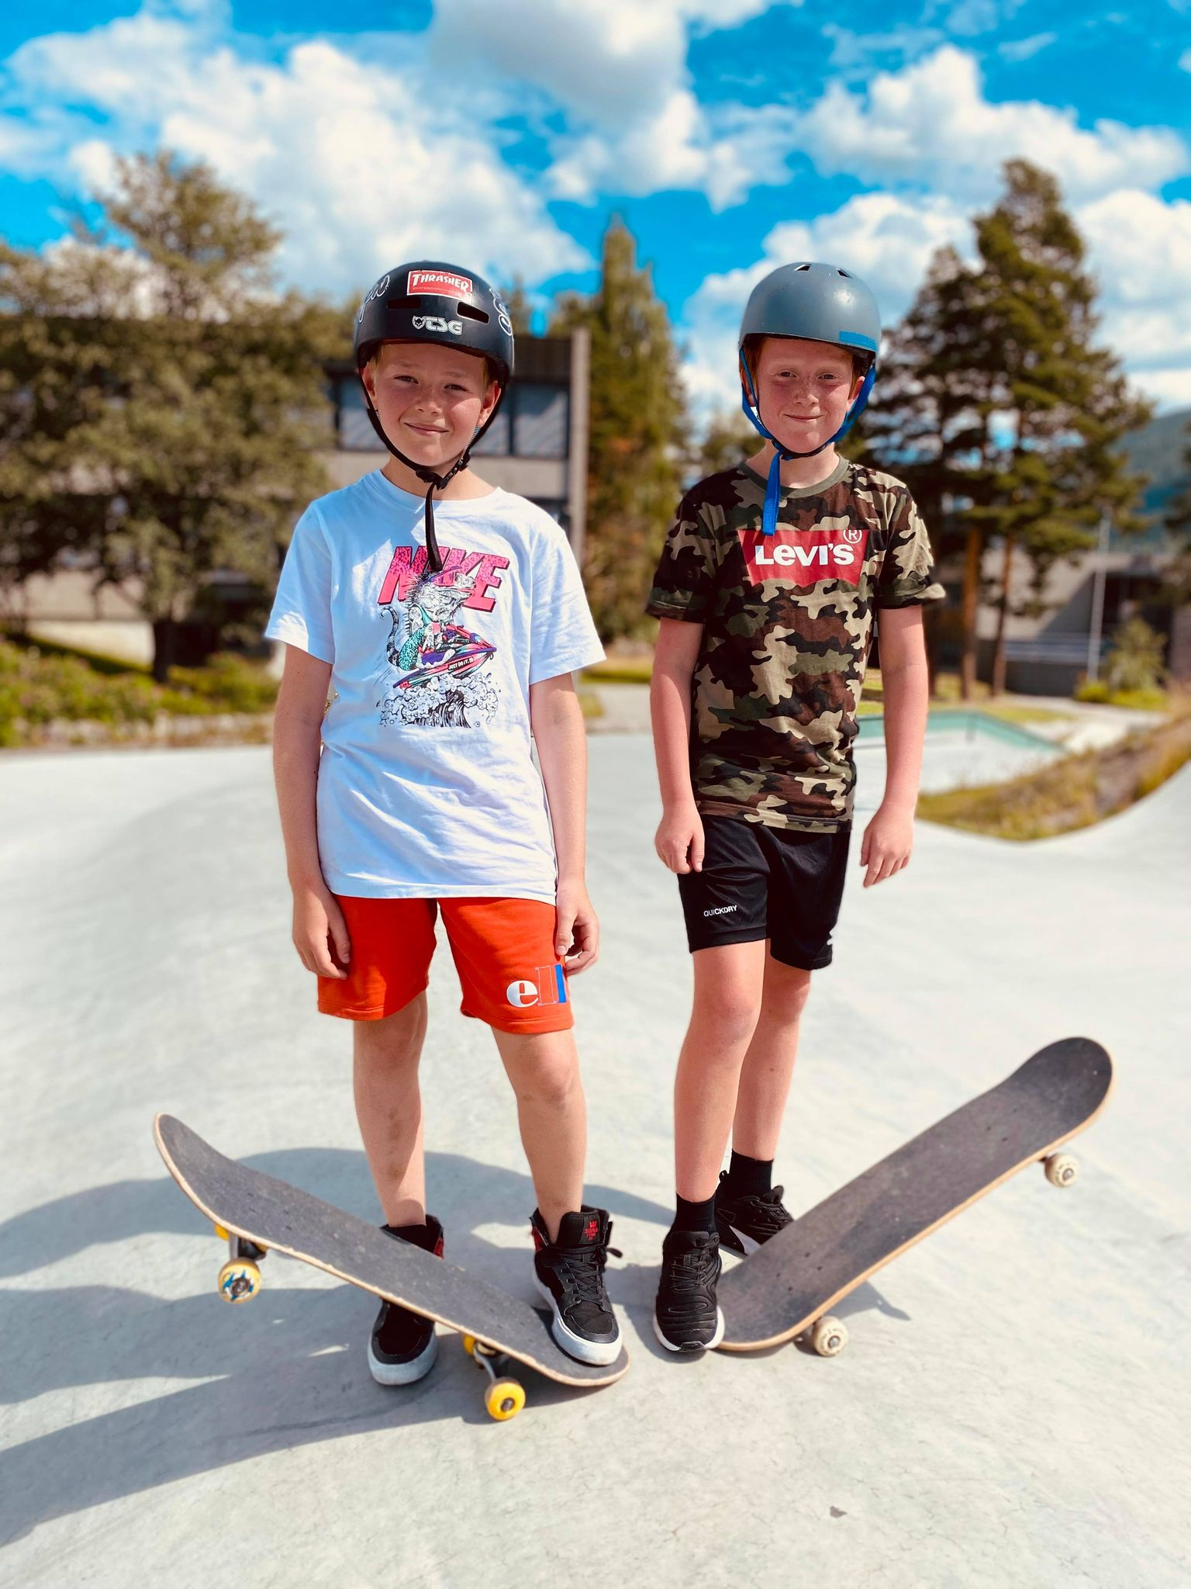
Aktivitetshub - Hallingmo
Frisbeegolf
Tennisbane
Skatebane
Pumptrack
Kommende flytsenter
2 stier klare
Sommertilbud
Turn i Basishallen, Gol IL
Husflidsaktiviteter I parken
Skatekurs

Slide 7
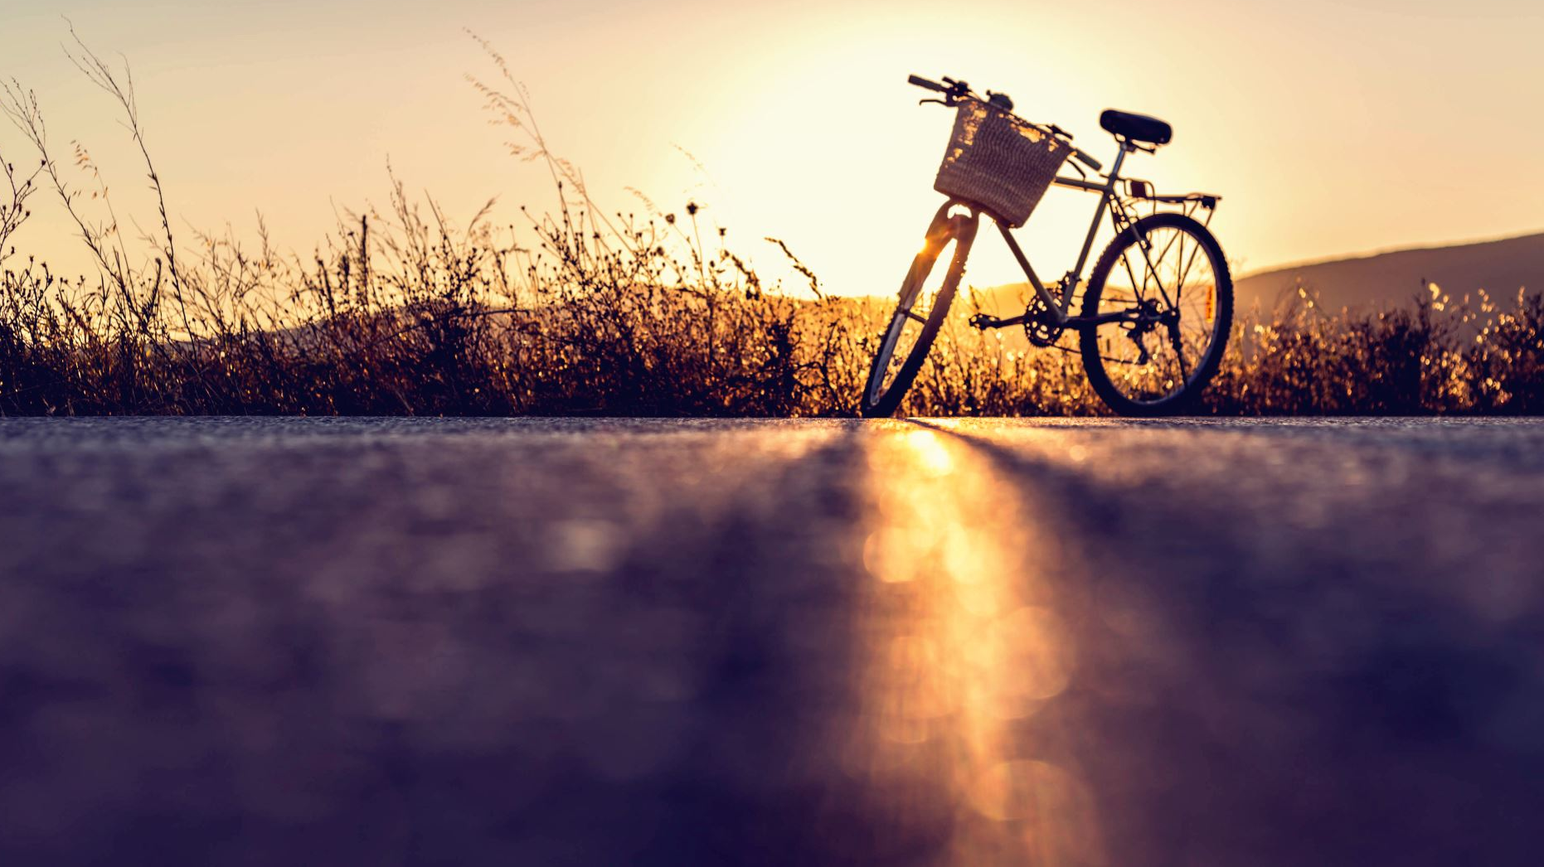
Sykkelprosjekter

Slide 8
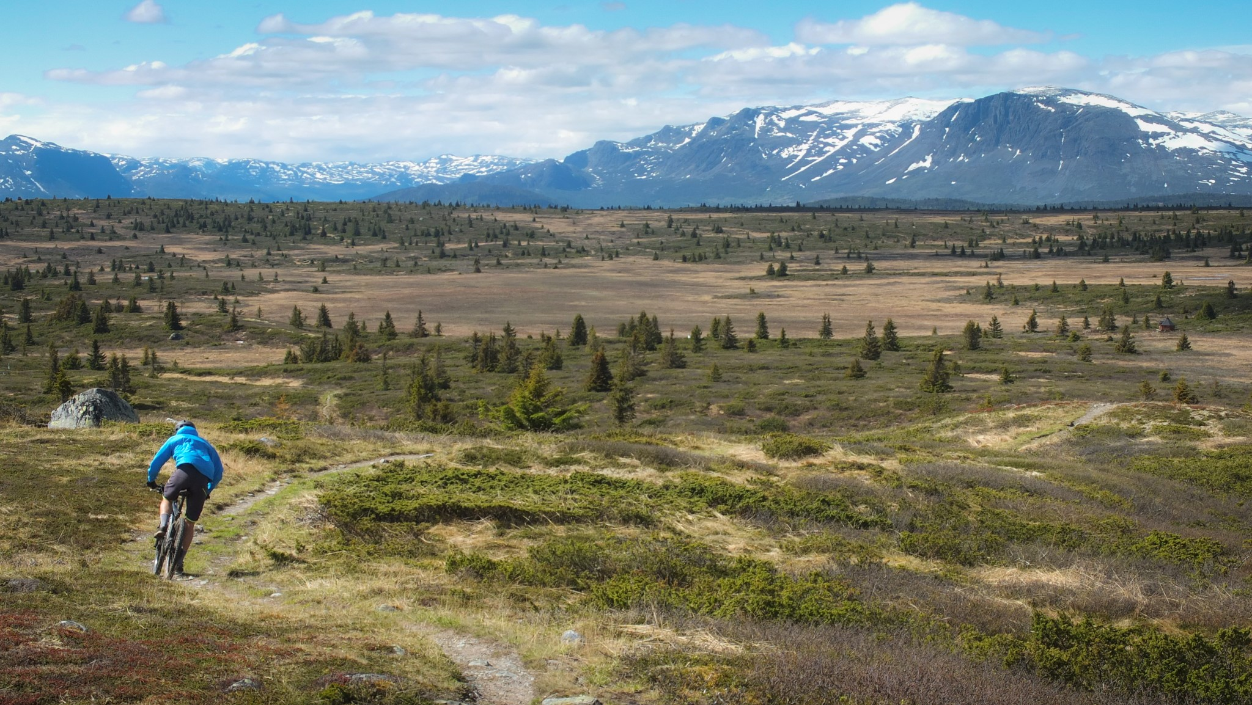
Masterplan for terrengsykling
Tilrettelagte stier med drømmende utsikt
Gjuvarunden, Storefjellsrunden og Bekaren ble skiltet og oppgradert høsten 2020
En rød og en blå flytsti i sentrum ble ferdigstilt høsten 2021
Sammenkobling av stinett Golsfjellet 2021-2022

Slide 9
Gol by bike
12 El bysykler + 10 manuelle
Leie av elsykkel 24/7 via sharebike appen
50 kr timen/250 kr døgnet
Servicestasjon og ladepunkt for alle elsykler utenfor turistkontoret
Lade og holdeplasser
Gol Turistkontor
Kremmartunet
Kjerstis Vin og Mathus
Gol Campingsenter
Gol Stasjon

Slide 10
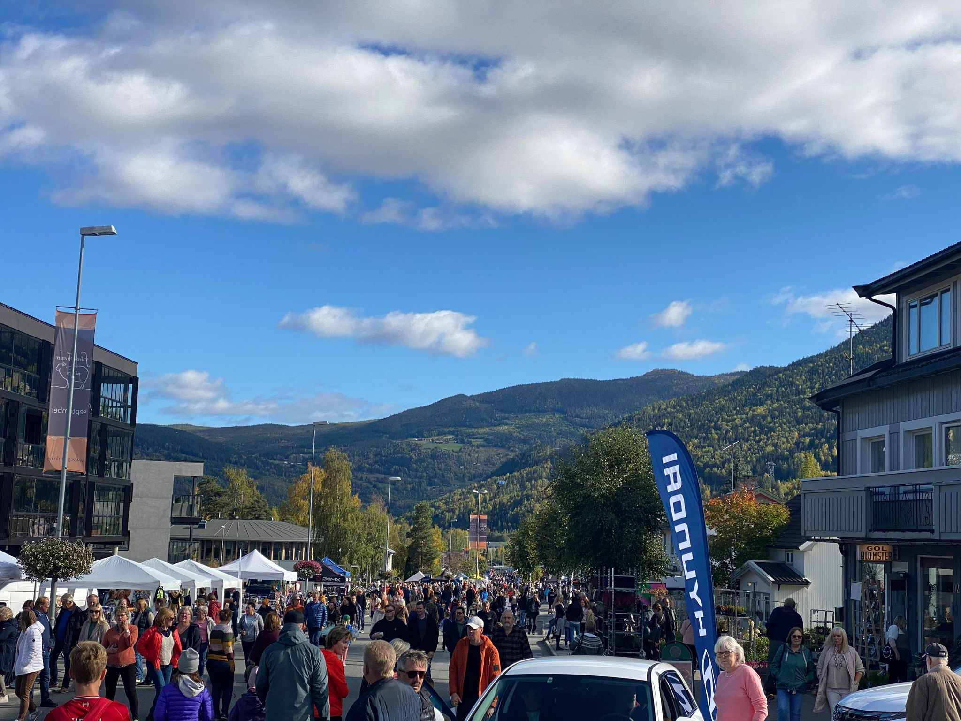
HOVEDARRANGØR AV
Goldagane
17-19 juli 2022
Fårefestivalen
23-25 september 2022
Julegateåpning
20 november 2021

Slide 11
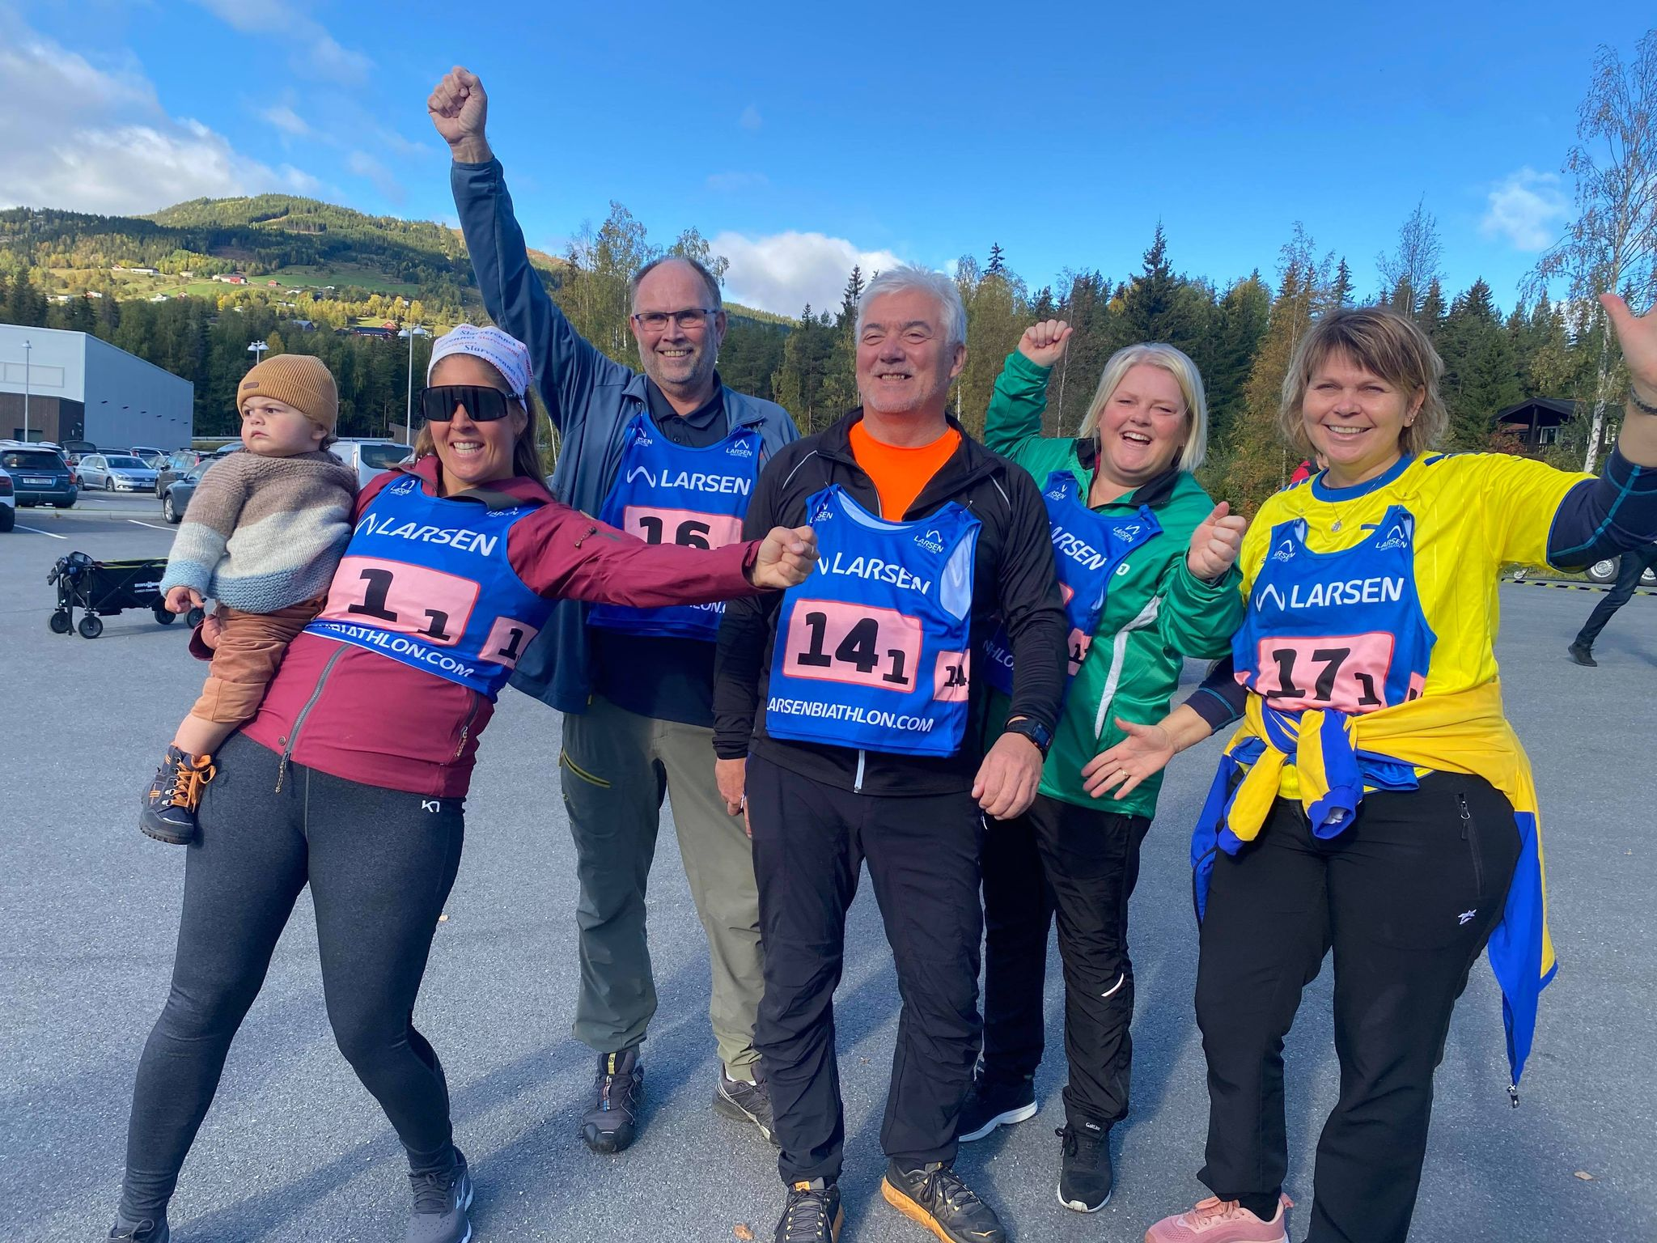
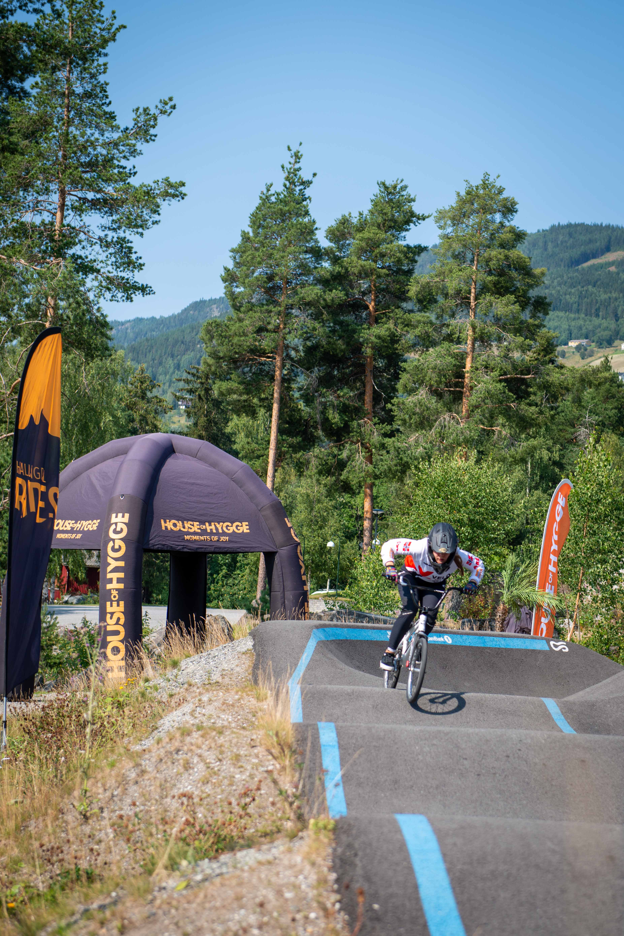
Andre arrangementer
Fakkeltur Golsfjellet
Slarverennet
Vårdansen
Vårslepp
NMK - Goldagsløpet
Gol IL sine idrettsarrangementer
Tour de Hallingdal
Hallingdal Ride Series
Julemarked

Slide 12
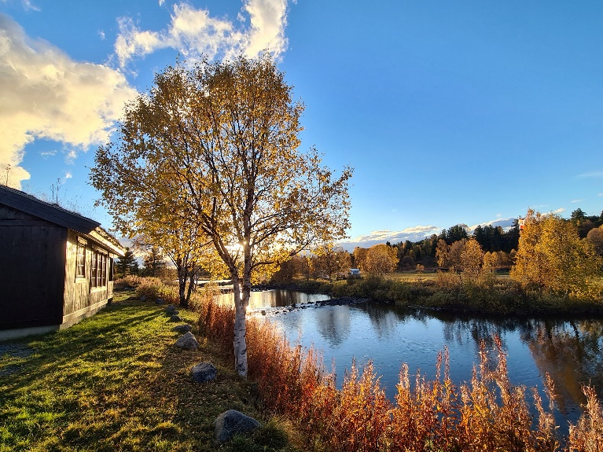
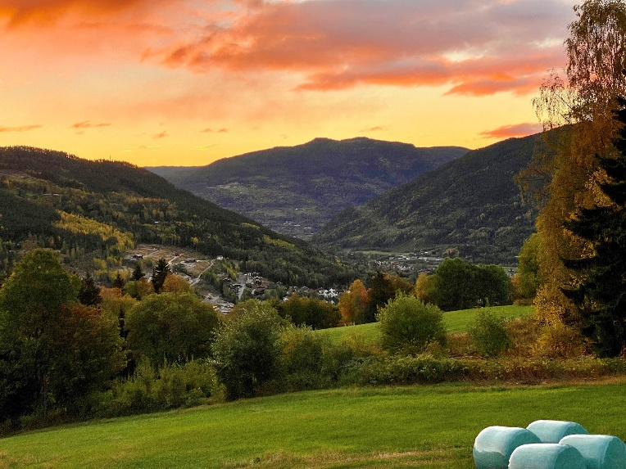
Sosiale medier
Visit Gol på Facebook og Instagram
Viktig informasjon og nyheter
Turtips og utvikling
Arrangementer
Tagg #visitgol for å bli repostet
Hjemmeside: golinfo.no
Kvaskjerhallingdal.no

Slide 13
Hva kan vi gjøre for hyttegolingen?
Helårsdestinasjon
Sommer
Vinter
Utvikle Gol som helårsdestinasjon med et levende sentrum!
Tilby bredt utvalg av aktiviteter og utleie av utstyr
Være handelssentrum i Hallingdal
Tilby og videreutvikle arrangementer
Tipse om familievennlige vandre og sykkelturer
Tilrettelegge for aktiviteter i sentrum og på fjellet
Et godt tilbud av bading, fiske og vannaktiviteter
Være en del av skisporet.no og videreformidle skiinfo
Godt utvalg av vinteraktiviteter
Videreutvikle alpint og langrennstilbudet
Satse på Gol om juleby og handelssentrum

Slide 14
Hva kan vi gjøre på Gol for å øke DIN trivsel? ☺

